Slide 1
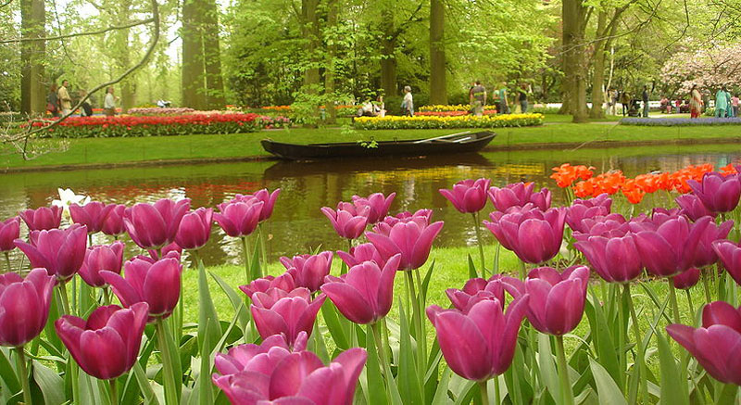
Lukovičasto-gomoljaste cvetne vrste
Pripremile: Jelena Lazić
Vanja Terakaj
Milica Gabelić III3

Slide 2
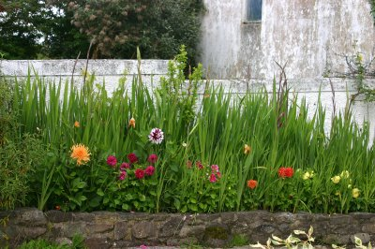
DAHLIA

Slide 3
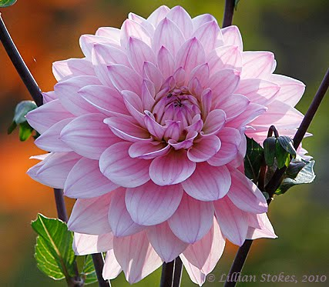
Biljka vodi poreklo iz Meksika. Odlikuje se podzemnim stablom u obliku gomolja, nadzemno stablo je visoko 30-200 cm, šuplje je, zeljasto, pri dnu drvenasto.

Slide 4
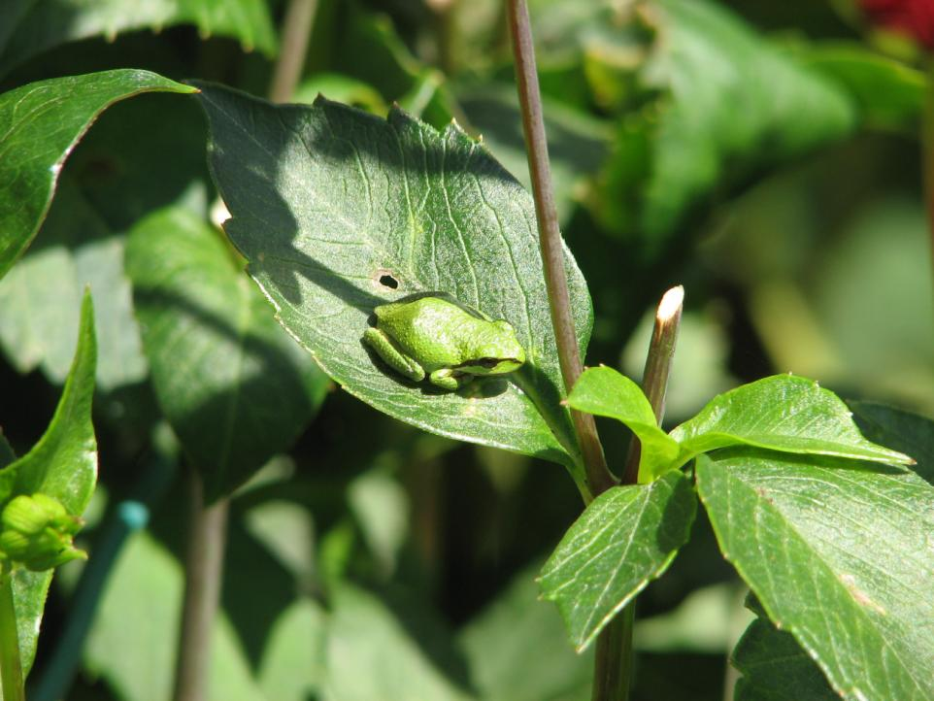
Grane, stablo i listovi su najčešće glatki, jakog i neprijatnog mirisa.
Listovi su naspramno raspoređeni i višestruko režnjeviti.

Slide 5
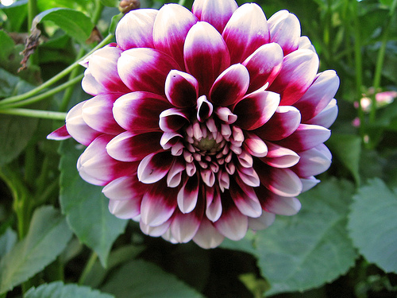
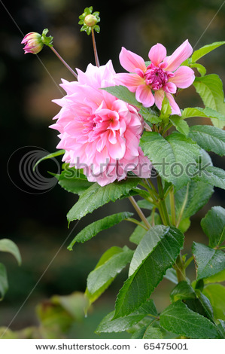
Mogu biti višebojni ili jednobojni.
Cvetovi se odlikuju krupnoćom i lepim bojama.

Slide 6
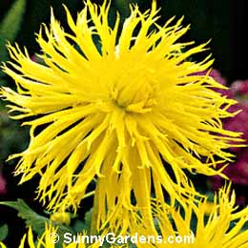
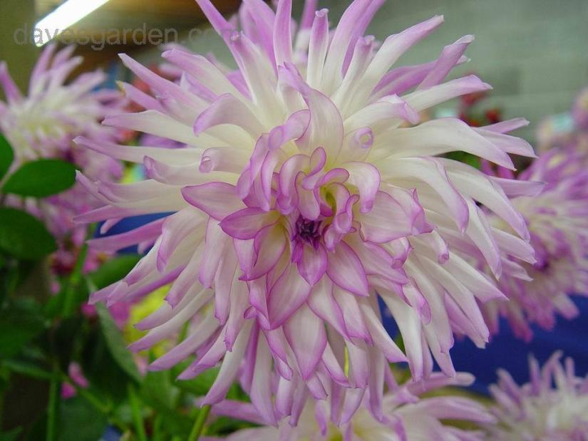
Kaktus dalije – dalije punih cvetova sa krupnim jezičastim laticama.

Slide 7
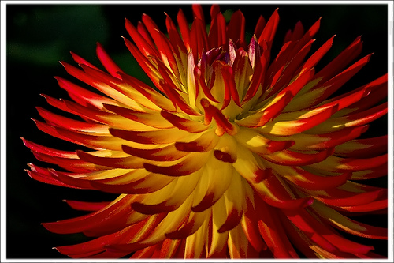
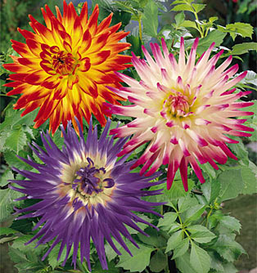
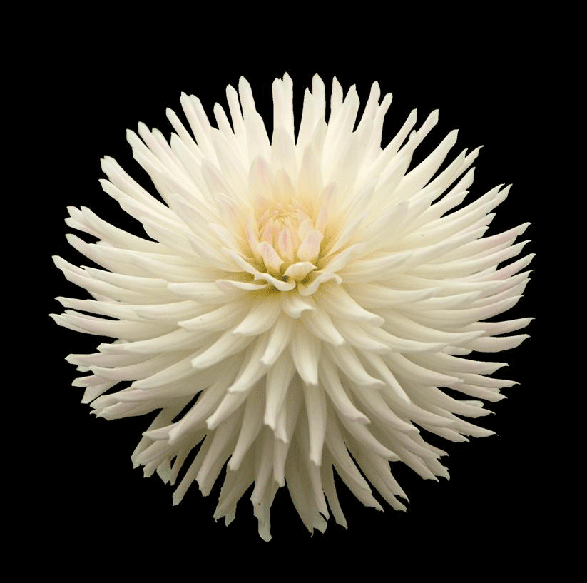
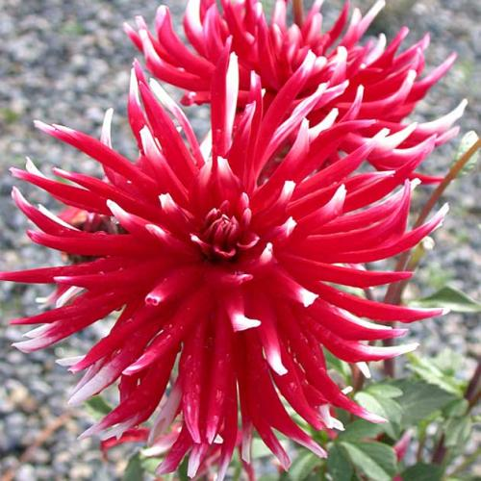

Slide 8
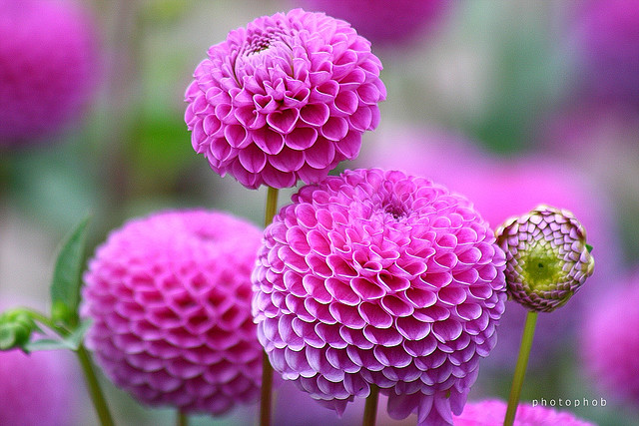
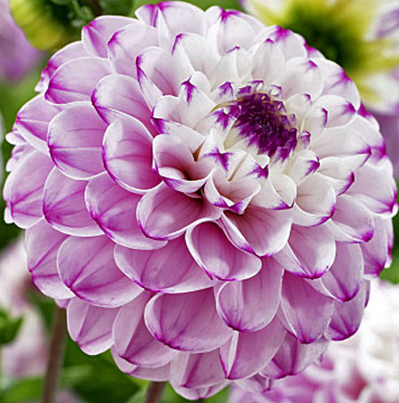
Pompon dalije – sa sitnijim punim cvetom.

Slide 9
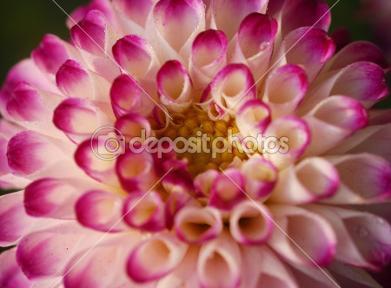
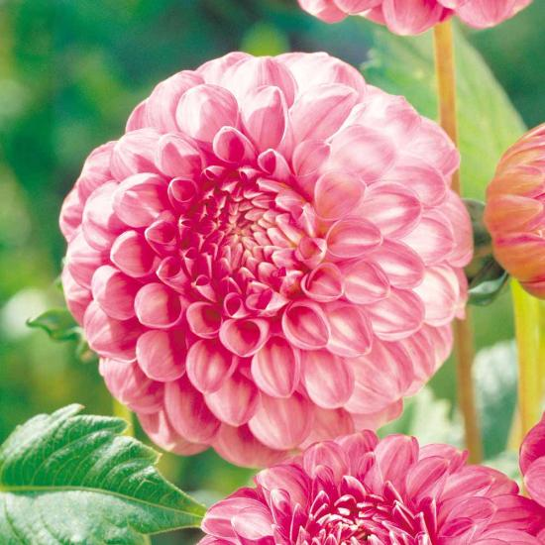
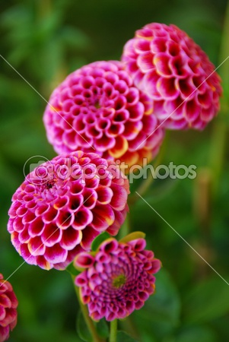
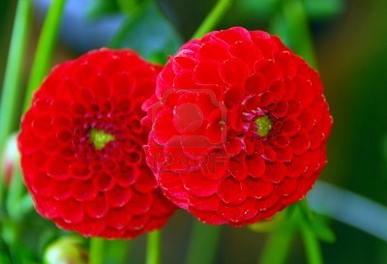

Slide 10
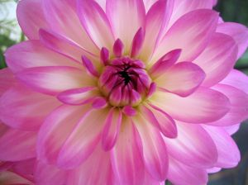

Dalije sa prostim cvetom – sitnocvetne i krupnocvetne dalije i tzv. Minjon-dalija čija visina iznosi 20-50 cm.
Dekorativne dalije – visine 60-150 cm, odlikuju se punim cvetovima sa pljosnatim i širokim laticama raspoređenim kružno.

Slide 11
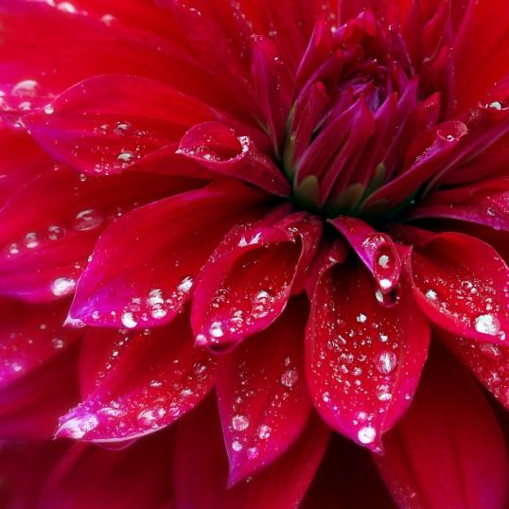
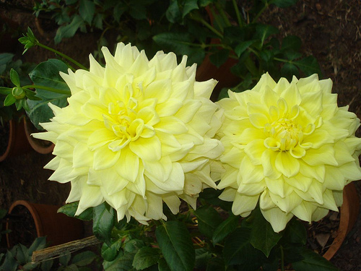
Američke dekorativne dalije – odlikuju se krupnim cvetovima prečnika preko 18 cm.
Anemonoidne dalije – sa krupnim jetičastim laticama koje su raspoređene kružno.

Slide 12
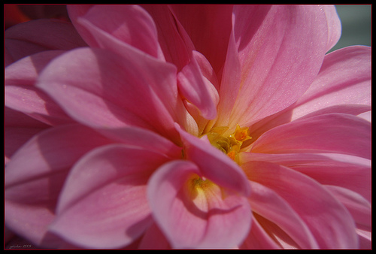
Razmnožavanje i gajenje
Najčešći i najjednostavniji način razmnožavanja dalija je deobom gomolja.
Gomolji se dele u proleće, tako da svaki odsečeni deo ima deo starog stabla. Najčešće se celi gomolji prethodno postavljaju u sandučiće sa peskom i drže u toplim staklarama – tzv. Naklijavanje gomolja. Nakon naklijavanja gomolji se dele tako da svaki deo ima po jedan lastar.

Slide 13

Isečeni delovi se sade na stalno mesto, na rastojanju od 1 m za krupnocvetne i visoke sorte, a oko 40 cm za niske i sitnocvetne sorte.Dalije se razmnožavaju zelenim reznicama.Gomolji se sade u saksije i postavljaju u staklenike.Na temperaturi od 20°C i uz obilje vlažnosti gomolji veoma brzo klijaju, dajući veliki broj izdanaka.Reznice se stave u vlažan pesak i nakon 15 dana se ožile. Tada se presađuju u saksije i tamo ostaju do sadnje na stalno mesto.

Slide 14
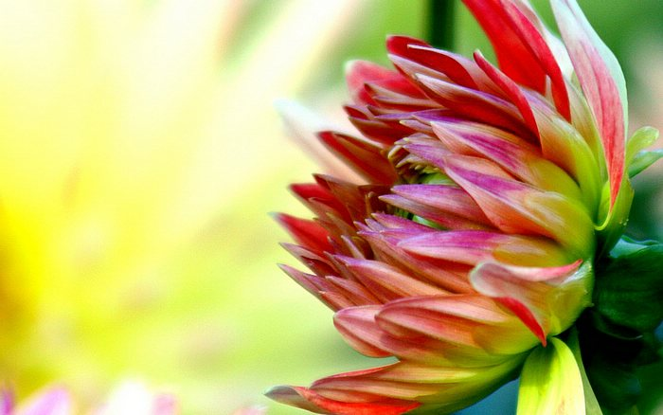
Semenom se razmnožavaju tzv. Minjon dalije, i to najčešće u cilju selekcije. Zahtevaju sunčana do polusenovita mesta, suglinasta zemljišta, bogata hranljivim materijama. Ne podnose sušu, kao i niske temperature. Obavezno prehranjivanje u toku gajenja. Prilikom sadnje na stalno mesto biljkama je potrebno obezbediti oslonac uz koji ih treba vezati rafijom ili kanapom.

Slide 15
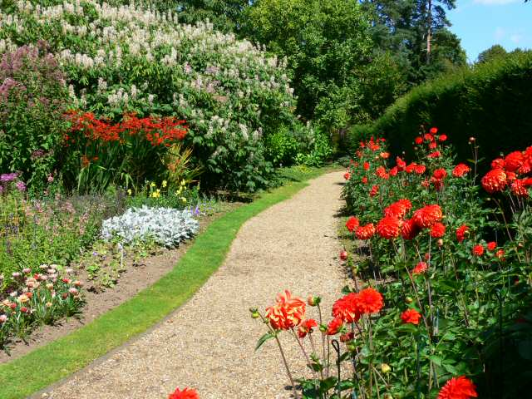
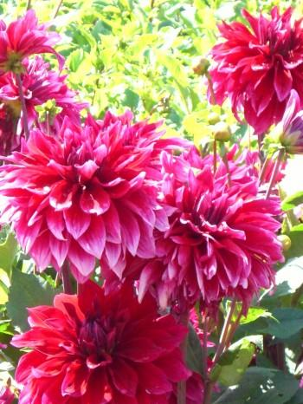
Dalije su najomiljenije kao rezani cvetovi, koji se beru u fazi punog cvetanja, jer se nakon branja pupoljci ne otvaraju.
Zasađene dalije vrlo dekorativno deluju u formi masiva, grupa itd.

Slide 16
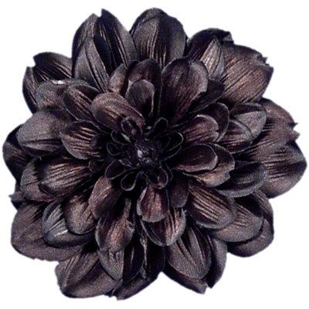

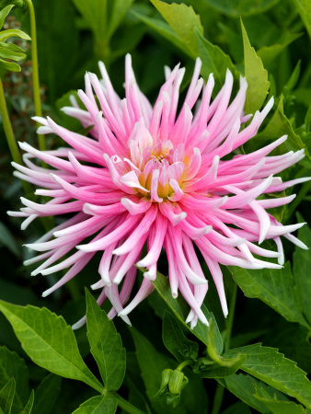


Slide 17
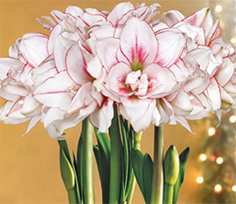
AMARYLLIS

Slide 18
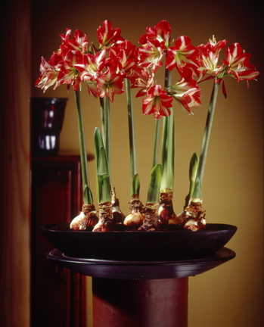
Amarilis je višegodišnja biljka lukovičastog oblika. Odlikuju ga veoma lep cvet raznih boja oblika i veličina. Amarilisi se razmnožavaju semenom, a najčešće vegetativno odnosno deljenjem, sečenjem ili jednostavnim odvajanjem novoizniklim lukovicama koje počinju cvetati nakon 3-4 godine.

Slide 19
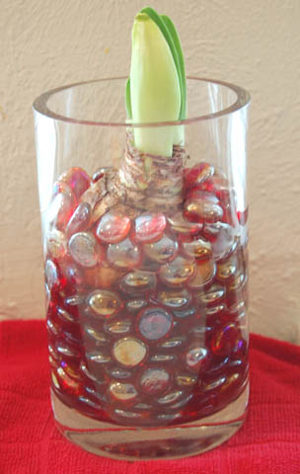
Amarilisima najčešće pogoduje manja saksija koja je približna veličini lukovice, a može se saditi i na otvorenom. Ne voli preterano zalivanje, ali je prihranjivanje tečnim đubrivom poželjno pogotovo posle cvetanja.

Slide 20
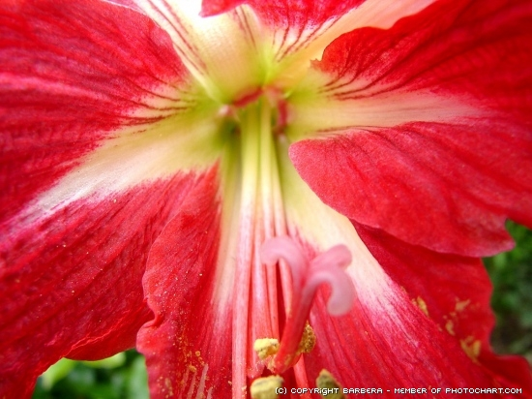
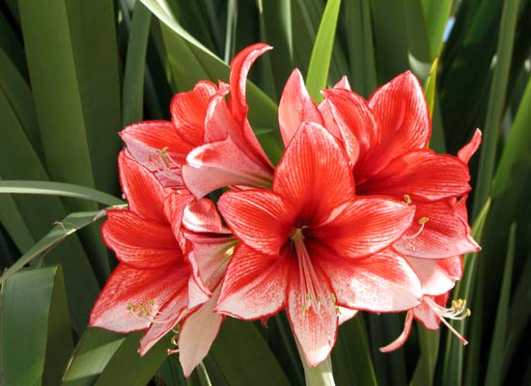
Amarilisi se neposredno posle cvetanja ili preko zime vade iz zemlje i zajedno sa lišćem se ostavljaju na mračno hladnije mesto do +5 stepeni, gde se čeka da otpadne lišće i staro korenje, kada se odseca ostalo suvo lišće, korenje i odvajaju mlade lukovice.

Slide 21
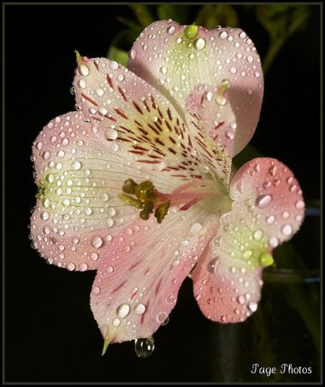
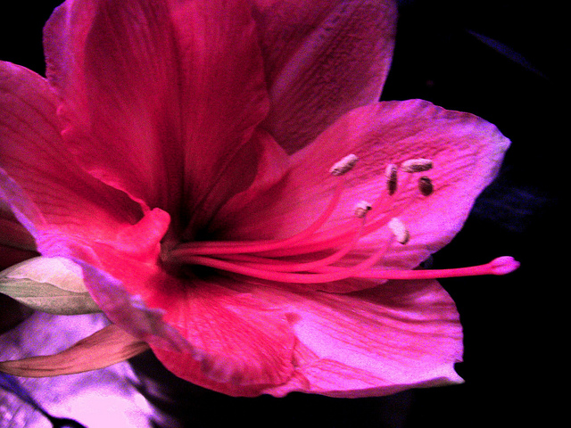
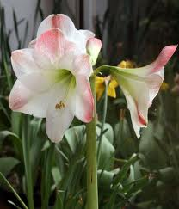

Slide 22
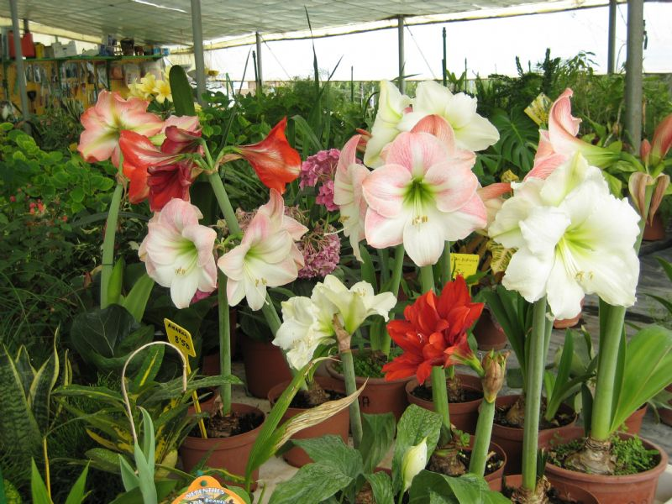
Tako formirana lukovica se drži na mračnom mestu sve do početka februara, kada se iznosi na toplije mračno mesto gde će početi da pusta prvo pupoljak pa lišće.
Kada izraste pupoljak i počne se pojavljivati cvetna drška, amarilis se sadi i ostavlja na najsvetlije mesto u kuci na temperaturu do 20 stepeni gde je potrebna najveća briga.

Slide 23
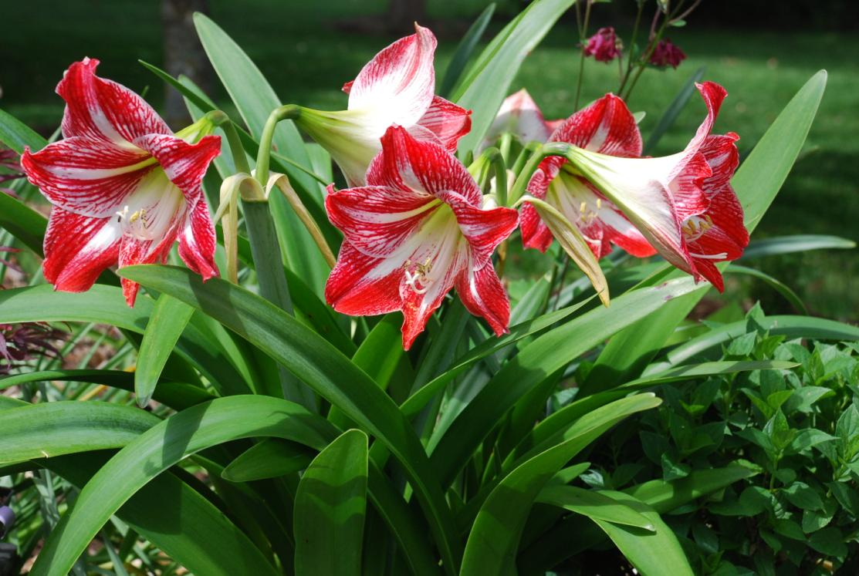
Ne sme se prihranjivati niti zalivati da cvetna drška ne bi mnogo izrasla i slomila se.

Slide 24
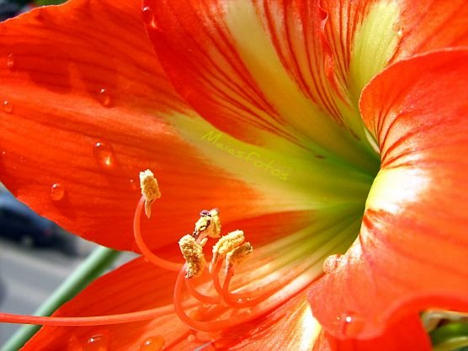
Tek nakon precvetavanja počinje prihranjivanje i priprema za sledeće cvetanje. Kada procveta potrebno je oprašivanje jednostavnim raznošenjem polena sa drugog cveta amarilisa ili ramazmazivanjem polena sa istog cveta na prašnik.

Slide 25
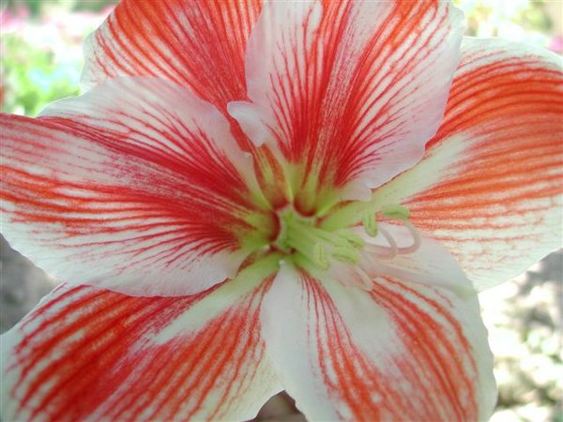
Tako oplođene semenke brzo gube klijavost i najbolje ih je posaditi odmah nakon sazrevanja. Semenke su zrele kad su crne boje i pljosnatog oblika, sade se plitko u zemlju bogatom humusom i ne vade se preko zime prve dve godine dok ne narastu do veličine oraha kada se vade iz zemlje i sa njima se postupa isto kao i sa starim sve dok ne počnu da cvetaju.

Slide 26
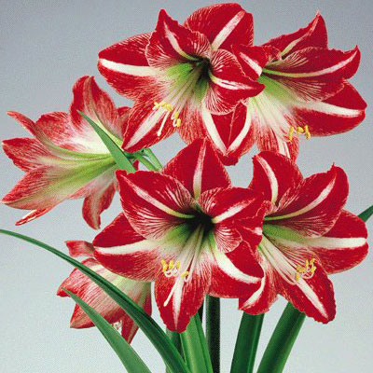
Amarilisi su vrlo cenjena vrsta cveća. Najčešće se mogu naći u obliku rezanog cveća sa preko 250 sertifikovanih vrsta.

Slide 27
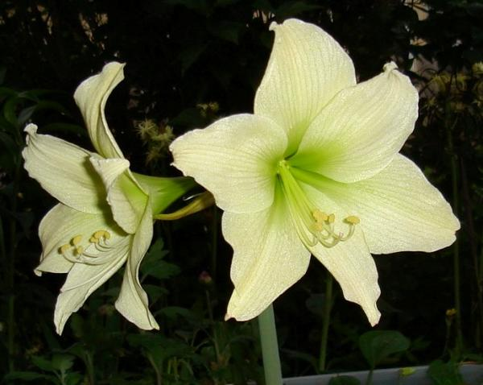
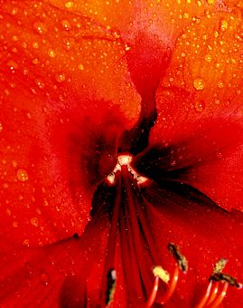
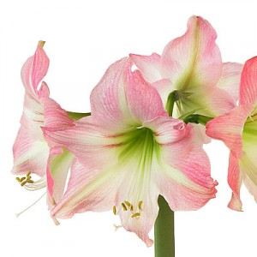

Slide 28
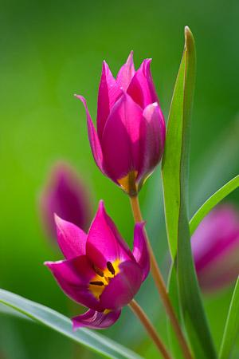
TULIPA

Slide 29
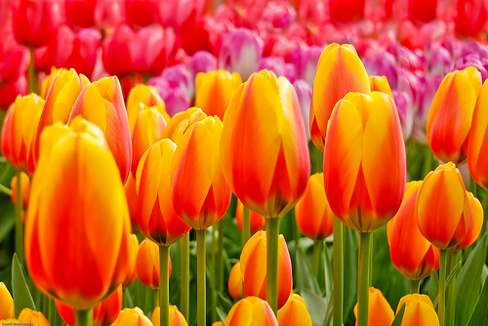
Lala ili tulipan (lat. Tulipa) je naziv roda monokotiledonih biljaka.
Rod obuhvata oko 100 vrsta, prirodno rasprostranjenih u Aziji, južnoj Evropi i severnoj Africi.

Slide 30
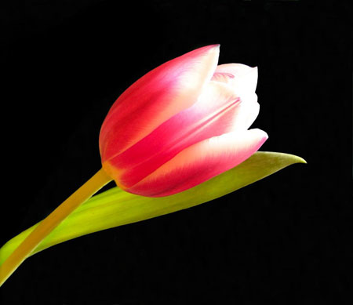
Kod lale je stablo predstavljeno lukovicom osrednje veličine, duguljasta ili kruškasta, pri dnu okruglasta, pri vrhu zašiljena, odevena iznutra zadebljanom, spolja glatkom, tankom i suvom ljuskom.

Slide 31
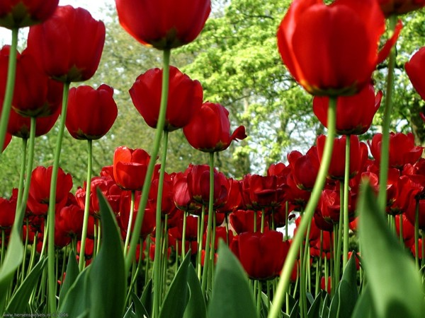
Cvetna drška je čvrsta, obla, 15 do 75 cm visoka, što zavisi od sorte i vrste, okružena glatkim sedećim duguljastim sivkasto-zelenim listovima. Svaka cvetna drška nosi po jedan uspravan, zvonast krupan cvet, koji može biti jednostavan ili dupli.

Slide 32
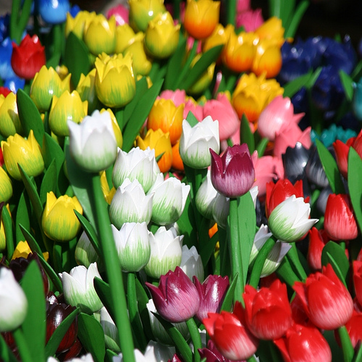
Cvetovi su raznih boja ili nijansi: beli, crveni, ružičasti, žuti, karmin ili tamnocrveni, purpurni, crni, ljubičasti, ili su po dve od gore navedenih boja međusobno u raznim šarama i prugama kombinovane, npr.: crvena sa belom ivicom, ili bela sa zelenom ivicom ili crvena sa žutom ivicom.

Slide 33
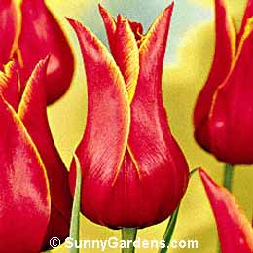
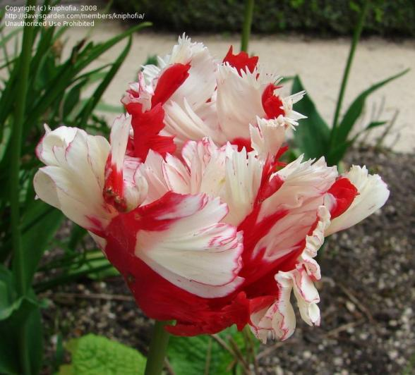
S obzirom na cvetanje, sorte lala dele se u četiri grupe:
rano cvetajuće,
srednje rano cvetajuće,
kasno cvetajuće
botaničke.

Slide 34

Lukovice se sade po tri komada u saksiju (čiji je gornji otvor u prečniku 12 cm), a u dekorativne činijice po 5 do 6 komada, što zavisi od veličine činijice napunjenom plodnom saksijskom zemljom.

Slide 35


Pri sadnji izboji na lukovicama
treba da dođu do visine ivice saksije ili činijice. Ovako zasađene lukovice treba držati na tamnom, umereno hladnom i dovoljno vlažnom mestu, najbolje u podrumu, i pokriti ih 10 cm visokim peskom. Treba voditi računa da ovaj pesak sve vreme malo vlažan.

Slide 36


Do januara razviće se na lukovicama toliko korenčića da će oni prodreti i kroz rupicu na dnu saksije, a i gornji deo biljke klica dostići će visinu od oko 10 cm.

Slide 37


Postoji veliki broj varijeteta tulipana koji su u cilju lakšeg proučavanja svrstani u više kategorija:
-rani tulipani, sa jednostavnim cvetom
-mendel-tulipani
-trijumf-tulipani
-darvinovi-tulipani
-ljiljanasti-tulipani
-prostocvetni kasni tulipani
-dupli-tulipani
-rembrant-tulipani
-bizar-tulipani
papagaj-tulipani
Botanički-tulipani

Slide 38


Veliki broj vrsta, kao i uzgojenih kultivara i hibrida, koristi se kao ukrasno bilje u baštama, žardinjerama i parkovima.

Slide 39




Slide 40

CANNA

Slide 41

Rod kana obuhvata oko pedeset vrsta biljaka, a poreklom su iz tropskih i suptropskih predela Amerike, gde slobodno rastu na sunčanim položajima duž reka i plavnih područja.

Slide 42

Biljke imaju rizom, a stablo naraste do jedan i po metar visine. Listovi su krupni do 50 cm dužine i do 20 cm širine. Cvetanje je veoma intezivno. Cvetovi su asimetrični, crvene, roze, žute boje. Seme je crno i tvrdo, veličine semena graška i nalazi se trodelnoj čauri.

Slide 43

Kana predstavlja veoma važan cvetni materijal. Najčešće se sadi na velikim površinama gde se žele dobiti snažni efekti , kao na trgovima, duž saobraćajnica na bulevarima, velikim cvetnim površinama.

Slide 44


Međutim, niske sorte se odlično uklapaju u ambijent kućnog vrta, gde se sade u gredice duž staze, pored stepeništa ili terasa, zatim kao cvetni materijal u većim žardinjerama i sandučićima duž prozora.

Slide 45


Zasađeni na sunčanim mestima i obilno zalivani biće u cvetu do kasne jeseni.
Sadnja u gredice obavlja se krajem aprila i početkom maja meseca. Zemljište treba da je dobro nađubreno i plodno. Razmak sadnje je za niskorastuće sorte 40 - 50 cm a za visokorastuće 60 - 70 cm.

Slide 46

Posle prvih jesenjih mrazeva biljke se vade iz zemlje, i unose u skladište, istovremeno se odrezuju listovi i delovi stabla na 15 - 20 cm od rizoma, dok se zemlja oko korenovog sistema nastoji sačuvati u što većem busenu i tako skladištene čekaju narednu sadnu sezonu.

Slide 47




Slide 48

LILIUM

Slide 49

Nadzemno stablo je uspravno, oko 90cm visoko. Listovi su dugi, linearni, plavozeleni. U junu-julu javljaju se 5-6 beli široko levkasti cvetovi, skupljeni u grozdastu cvast na vrhu stabljike. Cvetovi su jakog, prijatnog mirisa.

Slide 50

Razmnožava se mladim lukovicama koje se obrazuju oko matične lukovice.
Lukovice se sade u septembru na otvorenom prostoru, na predhodno pripremljenom zemljištu.

Slide 51


Dubina sadnje je oko 20cm, rastojanje između biljaka 20-80 cm. Preko zime biljke treba prekriti slojem slame ili suvog lišća.
Ljiljan traži mnogo vode s proleća, dok ga leti treba zalivati kada je vrlo sušno vreme.

Slide 52


Po završenom cvetanju treba prestati sa zalivanjem i kada se biljka osuši, izvaditi lukovice iz zemlje.
Lukovice ljiljana moraju se čuvati da se ne osuše.

Slide 53

Zato je najbolje da se odmah nakon vađenja iz zemlje posade ili ostave na vlažan treset.
Ako se desi da se ipak malo osuše, treba ih držati na vlažnom pesku dok se ne oporave.

Slide 54

Biljka dobro uspeva na propustljivom zemljištu, na mestima koja su zaklonjena od vetra. Voli sunčana mesta, mada može da podnese i polusenku.

Slide 55


Koristi se za sadnju u grupama, za ivice, kao rezani cvet i cvetne leje.
Rezanje cvetova treba obaviti u momentu kada su pupoljci pred otvaranjem jer tako duže traju.

Slide 56




Slide 57

HYACINTHUS

Slide 58

Visina biljke je 20-30 cm, listovi su linearni, pri vrhu suženi, svetlozelene boje, sočni sjajni, obrazuju prizemnu rozetu iznad zemlje.

Slide 59

Cvetovi se nalaze iznad rozete, na cvetnoj dršci koja je sočna, šuplja, u zavisnosti od varijeteta njena cvast sadrži 10-15 cvetova koji su intenzivne boje i prijatnog mirisa.
Cveta u proleće.

Slide 60


Podzemno stablo je u obliku lukovice, pa se lako prepoznaje po plavičastoj gornjoj ljuspi koja obavija lukovicu.
Za dobre varijetete smatraju se sorte koje imaju listove tako raspoređene da cvetno stablo iz njih viri kao iz vaze, da je uspravno, cvetovi krupni, čistih boja, pravilno raspoređeni na cvetnoj dršci i da ih ima nešto više u cvasti.

Slide 61


Kod ove biljke ima varijeteta sa punim i varijeteta sa prostim cvetom.
Razmnožavaju se semenom, lukovicama, i isnim reznicama.

Slide 62


Zumbuli se koriste za sadnju u cvetnim lejama, bordurama, grupama, masivima, zatim kao rezani cvet i kao saksijska kultura.
Zumbuli su gajeni kao rezani cvetovi orezuju se nisko, do lukovice, ali bez listova, pri čemu treba jedna trećina do jedna polovina cveta da bude otvorena.

Slide 63




